Slide 1
Инновационный УМК по физике
Издательство
«Бином. Лаборатория знаний»
http://www.LBZ.ru

Slide 2
Построение УМК
Учебник

Slide 3
Компетенции и УМК по физике
Как развивать компетенции при обучении физике?

Slide 4
Универсальные учебные действия
Личностные компетенции
Регулятивные компетенции
Познавательные компетенции
Знаково-символические УУД
Коммуникативные компетенции
http://standart.edu.ru/

Slide 5
Личностный блок

Slide 6
Личностные компетенции
Смыслообразование
Установление учащимися связи между целью учебной деятельности и ее мотивом, другими словами, между результатом-продуктом учения, побуждающим деятельность, и тем, ради чего она осуществляется.
Ученик должен задаваться вопросом о том, «какое значение, смысл имеет для меня учение», и уметь находить ответ на него.
Мотивация обучения, актуализация знаний в начале каждого параграфа или главы.
Контрольные вопросы в конце параграфа или главы «зачем мы изучали этот раздел, какое это имеет значение и смысл в контексте учебной и научной деятельности.
Показать, что научный подход физики способен стимулировать такое действие.
Поэлементное формирование научной картины мира

Slide 7
Личностные компетенции
Нравственно-этические компетенции
Выделение морально-этического содержания событий и действий.
Оценивание событий и действий с точки зрения моральных норм.
Оценивание усваиваемого содержания на основе социальных и личностных ценностей.
Построение системы нравственных ценностей как основания морального выбора
Ориентировка в моральной дилемме и осуществление личностного морального выбора.
Примеры, когда ученый рискнул ради научной честности.
Подвиг Джордано Бруно
Открытие атмосферного давления – надо было иметь незаурядную смелость пойти против Аристотеля (природа не терпит пустоты)
Подвиг Ньютона со 2-м законом – опять-таки против Аристотеля.
Примеры, когда ученый рискнул ради научной честности.
Модель атома Резерфорда. Признать невероятное – наличие ядра, выдвинуть гипотезу орбит, которых по классической физике не могло быть.
Общая теория относительности
Гипотеза Планка о квантах
Корпускулярно-волновой дуализм де Бройля

Slide 8
Личностные компетенции
Самопознание и самоопределение:
Построение образа Я (Я-концепции), включая самоотношение и самооценку.
Формирование идентичности личности.
Личностное, профессиональное, жизненное самоопределение и построение жизненных планов во временной перспективе.
Биографии ученых
Биографии ученых, их верность выбранному пути.
Масштабы личностей.
Наука – это драма. Драма идей
Создание научных школ вокруг крупных личностей.
Известный случай с Бором и Ландау. «Я никогда не стеснялся говорить своим ученикам, что…»

Slide 9
Регулятивный блок

Slide 10
Регулятивные компетенции
Целеполагание как постановка учебной задачи
На основе соотнесения того, что уже известно и усвоено учащимся, и того, что еще неизвестно;
Анализ и синтез. Целеполагание.
Планирование, контроль, коррекция.
Способность к волевому усилию – к выбору в ситуации мотивационного конфликта, к преодолению препятствий.
Цель ― предвосхищение ожидаемого результата.
Прямое отношение к мотивации и актуализации знаний. Индуктивный подход в изложении материала — поиск Дедуктивный подход в изложении материала ― разные целеполагания.
Выдвижение гипотез, как результат предварительно проведенного анализа (индуктивный подход).
Научное любопытство («а что будет, если…»)
Подчеркивание поставленных научных задач.
Трагедии ученых, которые преследуя цель НЕ УВИДЕЛИ результата «на нобелевскую премию».
Успехи ученых, которые УВИДЕЛИ другую цель (Черенков, Тамм, но это не 9-й класс)
Метод проектов.

Slide 11
Регулятивные компетенции
Планирование
определение последовательности промежуточных целей с учетом конечного результата,
составление плана и последовательности действий;
Планирование
Планировать этапы (шаги) решения задач.
Деятельностный подход.
Следовать плану.
Использовать в методе проектов.
Демонстрационные эксперименты.
Лабораторные работы – объяснение последовательности и смысла действий

Slide 12
Регулятивные компетенции
Контроль
форма сличения результата деятельности с заданным эталоном с целью обнаружения отклонений и отличий от эталона;
Проверка соответствия запланированного способа действий и реализованного.
Анализ полученного результата
Для контроля путем сличения результата с заданным эталоном – можно использовать высказывание относительно рассмотрения предельных случаев. Например, тело брошено под углом к горизонту. В полученном уравнении движения варьируем угол – находим зависимость высоты подъема, сообразуется ли она со здравым смыслом. Варьируем скорость. При какой-то скорости место падения тела лежит вне расстояния, равного радиусу Земли. Наши действия?
Увязка прогнозирования с последующей рефлексией.
Важно, на каком этапе решения задачи (исследования, реализации проекта и т.д.) это делается.
Использовать метод проектов. Рекомендовать в конце глав те или иные проекты.
Предлагать метод проектов, как эффективный способ изучения физики и выработки самостоятельного мышления.
В том числе – рефлексия способа достижения результата.

Slide 13
Регулятивные компетенции
Коррекция, оценка и рефлексия
внесение необходимых дополнений и корректив в план и способ действия в случае расхождения эталона, реального действия и его продукта;
выделение и осознание того, что уже усвоено и что еще подлежит усвоению, осознание качества и уровня усвоения;
Оценка правильности и/или ошибочности своих действий. Выводы на будущее.
Коррекция
Научиться переформулировать модель для решения задачи. Тот же пример, как в предыдущем случае.
Надо внести коррективы в план решения задачи,
Даже поставить другую модель для решения задачи.
Оценка и осознание модельного подхода к решению задачи
Рефлексия как один из способов самообучения
Рефлексия способа достижения результата, в том числе — на основе соответствия принятой модели условиям задачи.
Рефлексивный блок непосредственно в параграфах учебника или практикума в связи с текстом учебника..

Slide 14
Регулятивные компетенции
Способность к волевому усилию
Осознание мотивационного конфликта.
Волевое преодоление конфликта.
Волевое преодоление инерции мышления
Мотивация к преодолению препятствий.
Волевое усилие
Осознание мотивационных конфликтов (учитель)
Постановка в УМК парадоксальных задач, которые для решения требуют преодоления инерции мышления.
Способы такого преодоления с помощью деятельностного подхода.
Качественные задачи

Slide 15
Познавательный блок
Общеучебные действия

Slide 16
Коммуникативный блок

Slide 17
Универсально-логический блок

Slide 18
Общеучебный блок
Тут слишком много –для короткого доклада

Slide 19
Общеучебные компетенции
самостоятельное выделение
и формулирование познавательной цели;
Постановка вопросов в форме неявно описанных задач. Например,
Учитель: «опишите движение точки».
Ученик: «что я хочу узнать, какие формулы применить», чтобы выполнить задание?
Это подобно задачам PISA.
«Проведите исследование движения» — что же нужно получить?

Slide 20
Общеучебные действия:
Поиск
поиск и выделение необходимой информации;
применение методов информационного поиска, в том числе с помощью компьютерных средств;
умение структурировать знания;
Задачи с неполными численными данными.
Надо определить – чего не хватает, и найти в справочниках.
Этому надо учить, обязательно формируя ПОНИМАНИЕ АЛГОРИТМА такого определения данных и их поиска.
Информационный поиск.
В методе проектов, при написании рефератов, докладов, в любой самостоятельной работе.
Заложить в УМК рекомендации по такому созданию и поиску информации.
Включить в УМК пособие по информационному поиску по предмету, с примерами, с сопоставлением информации из разных источников. Примеры работы с ЦОРами.
Как «не утонуть в информации» – в конечном счете проблема релевантности.

Slide 21
Знаково-символические действия
Моделирование (преобразование объекта из чувственной формы в модель, где выделены существенные характеристики объекта
Знаково-символические действия выполняют функции
  отображения учебного материала;
  выделения существенного;
  отрыва от конкретных ситуативных значений;
  формирования обобщенных знаний.
Виды знаково-символических действий:
  Замещение
  Кодирование/декодирование
  Моделирование
Например, в человеческом общении мы моделируем другого человека, например, так: «попроси Иванова, он не откажет» - суждение вынесено на основании модели поведения Иванова.
«Он сделал так-то? Это на него не похоже» - тоже на основании модели.
В физике этот подход (преобразование объекта из чувственной формы в модель, где выделены существенные характеристики объекта и преобразование модели с целью выявления общих законов) часто встречается и поэтому физика, как предмет, удобна для развития данного УУД.
Любое решение задач в общем виде.
Те же самые требования к объяснению алгоритма действий по моделированию.
Понимание того, что в жизни – независимо от сферы деятельности – ученик всегда имеет дело с моделями.

Slide 22
Общеучебные действия:
Коммуникативные
умение осознанно и произвольно строить речевое высказывание в устной и письменной форме;
Волевое усилие
Осознание мотивационных конфликтов (учитель)
Постановка в УМК парадоксальных задач, которые для решения требуют преодоления инерции мышления.
Способы такого преодоления с помощью деятельностного подхода.
Качественные задачи
Рефлексия как один из способов самообучения
Рефлексия способа достижения результата, в том числе — на основе соответствия принятой модели условиям задачи.
Рефлексивный блок непосредственно в параграфах учебника или практикума в связи с текстом учебника..
Увязка прогнозирования с последующей рефлексией.
Важно, на каком этапе решения задачи (исследования, реализации проекта и т.д.) это делается.
Использовать метод проектов. Рекомендовать в конце глав те или иные проекты.
Предлагать метод проектов, как эффективный способ изучения физики и выработки самостоятельного мышления.
В том числе – рефлексия способа достижения результата.

Slide 23
Общеучебные действия:
Способность к волевому усилию
Осознание мотивационного конфликта.
Волевое преодоление конфликта.
Волевое преодоление инерции мышления
Мотивация к преодолению препятствий.
Волевое усилие
Постановка парадоксальных задач, которые для своего решения требуют преодоления инерции мышления.
Способы такого преодоления с помощью деятельностного подхода.

Slide 24
Общеучебные действия:
Компетенция | УМК
Умение структурировать знания | Дается описание эксперимента или жизнеописание ученого (научная биография) и предлагается выделить элементы структуры и/или соотнести с известными фактами истории развития физики и других наук. См. также пункт по информационному поиску; вычленение существенного. Возможно, обучение построению карт интеллекта (Mind Map) для структурирования знаний.

Slide 25
Общеучебные действия:
Компетенция | УМК
Умение осознанно и произвольно строить речевое высказывание в устной и письменной форме. | Требование пересказа изученного материала или решения задачи, рассматриваемого как небольшое научное исследование. Структурирование высказывания. Умение сформулировать зачин, основную часть и итог высказывания.

Slide 26
Общеучебные действия:
Компетенция | УМК
Рефлексия способов и условий действия, контроль и оценка процесса и результатов деятельности | На основании изложенного выше формировать УУД по рефлексии способов и условий действий – что было эффективным, что не было эффективным. Личные достоинства и недостатки учащегося – знать и умело использовать/исправлять.

Slide 27
Общеучебные действия:
Компетенция | УМК
Рефлексия способов и условий действия, контроль и оценка процесса и результатов деятельности | На основании изложенного выше формировать УУД по рефлексии способов и условий действий – что было эффективным, что не было эффективным. Личные достоинства и недостатки учащегося – знать и умело использовать/исправлять.

Slide 28
Общеучебные действия:
Компетенция | УМК
Смысловое чтение как осмысление цели чтения и выбор вида чтения в зависимости от цели; | Карты распределения материала, учить школьника создавать такие карты (наподобие карт сайта, организационных диаграмм) – чтобы сделать чтение осмысленным, укладывающим новую информацию в рамки уже имеющейся.

Slide 29
Общеучебные действия:
Компетенция | УМК
Определение основной и второстепенной информации | Подчеркивать отличие основной информации от второстепенной, учить выявлять это отличие. Пример: Опыты Резерфорда. Основная информация – бомбардировка альфа-частицами. Второстепенная – пленка золота. Опыт Паскаля с барометром Торричелли. Основная – подъем барометра на высоту. Второстепенная – высота и название горы.

Slide 30
Общеучебные действия:
Компетенция | УМК
Выбор оснований и критериев для сравнения, сериации, классификации объектов | Выделение основных и второстепенных признаков, построение определений на равноположенных характеристиках. Давать плохо структурированные определения и просить заменить их хорошо структурированными. Например, при классификации различных конденсированных сред. Сформулируйте правильно.

Slide 31
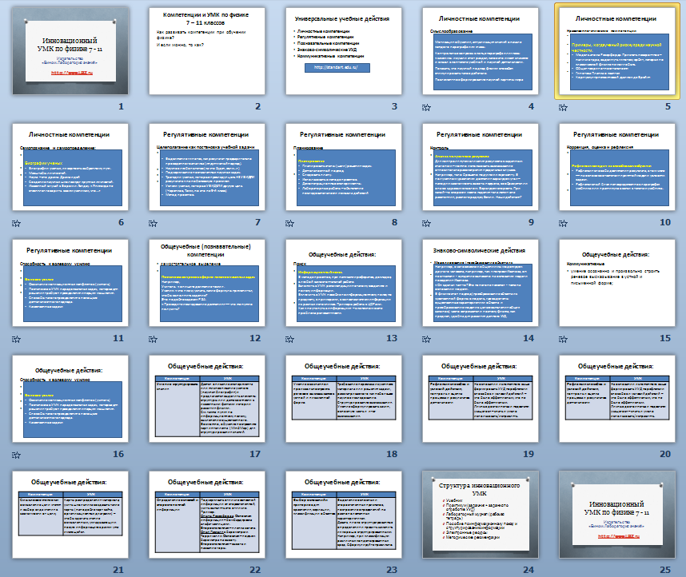
Там еще много…

Slide 32
Структура инновационного УМК
Учебник
Практикум (задачник)
Лабораторный журнал (рабочая тетрадь)
Электронные ресурсы
Пособие по информационному поиску и структурированию информации
Практикум (задания по выработке УУД)
Методические рекомендации

Slide 33
Горизонтально-вертикальная структура УМК
Учебник

Slide 34
Инновационный УМК по физике
Издательство
«Бином. Лаборатория знаний»
http://www.LBZ.ru
Ястребов Л.И. yastrebov@lbz.ru

Slide 35
Приглашаем к сотрудничеству!
Издательство
«Бином. Лаборатория знаний»
http://www.LBZ.ru
Ястребов Л.И. yastrebov@lbz.ru

